Slide 1
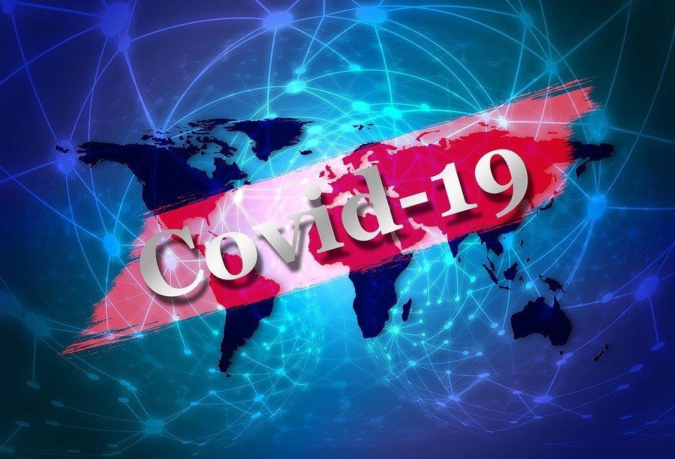
Classe III B
Tiriolo

Slide 2
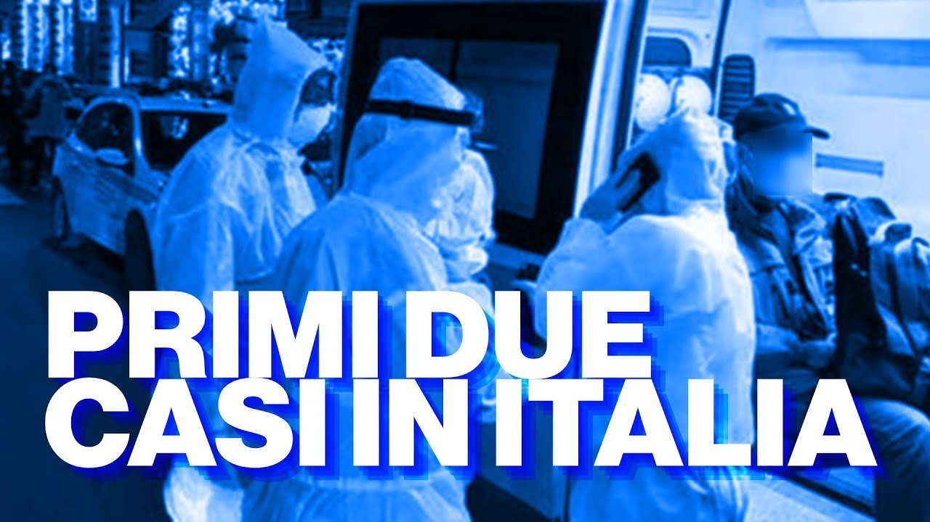
I primi casi in Italia
I primi due casi di Coronavirus in Italia, una coppia di turisti cinesi, sono stati confermati il 30 gennaio 2020 dall'Istituto Spallanzani, dove sono stati ricoverati in isolamento dal 29 gennaio. Il 26 febbraio sono stati dichiarati guariti.
Il primo caso di trasmissione secondaria si è verificato a Codogno, Comune della Lombardia in provincia di Lodi, il 18 febbraio 2020.

Slide 3
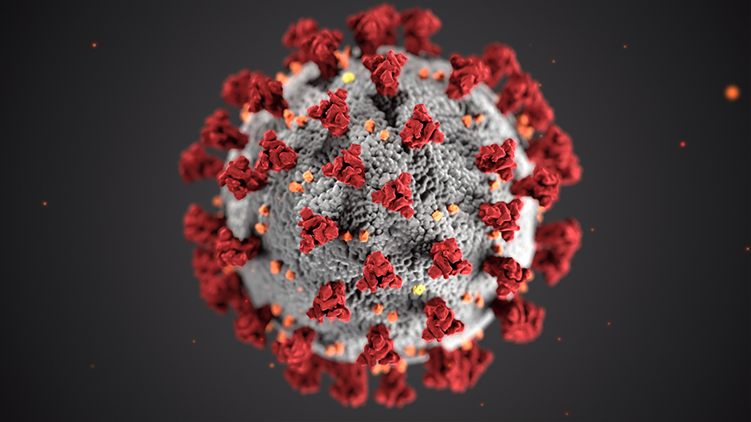
Causa della pandemia
All’origine di questa pandemia c’è un virus mai circolato in precedenza tra gli esseri umani, indicato con la sigla SARS-CoV-2, appartenente alla famiglia dei coronavirus
I coronavirus (CoV) sono un’ampia famiglia di virus respiratori che possono causare malattie da lievi a moderate, dal comune raffreddore a sindromi respiratorie come la SARS (sindrome respiratoria acuta grave, Severe acute respiratory syndrome). Sono chiamati così per le punte a forma di corona che sono presenti sulla loro superficie.
Virus: SARS-CoV-2
Famiglia: Coronaviridae
Patologia: Covid 19

Slide 4
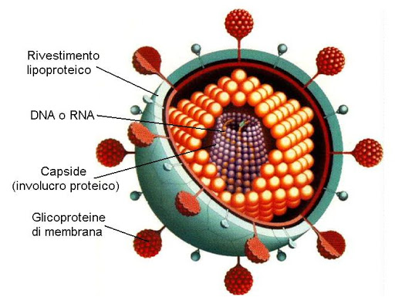
I virus
I virus sono microorganismi che possono infettare tutte le forme di vita: animali, vegetali, microorganismi. Quando non si trovano nella fase dell'infezione o all'interno di una cellula infetta, i virus esistono in forma di particelle indipendenti e inattive dette virioni.
Queste particelle virali, sono costituite da due o tre parti:
(I) il materiale genetico costituito da DNA o RNA, lunghe molecole che trasportano le informazioni genetiche;
(II) un rivestimento proteico, chiamato capside, che circonda e protegge il materiale genetico;
e in alcuni casi (III) una sacca di lipidi che circonda il rivestimento proteico quando sono fuori dalla cellula

Slide 5
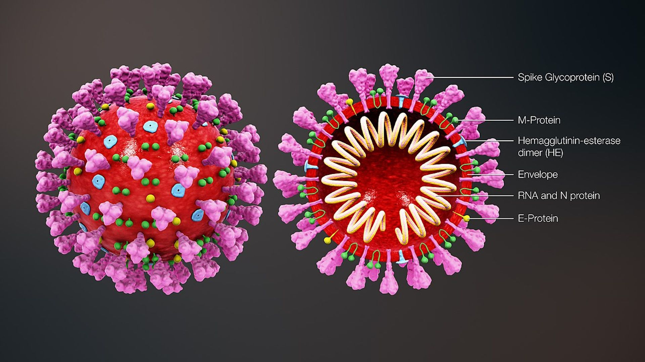
Ogni virione SARS-CoV-2 ha un diametro di circa 50-200 nanometri.
Come altri coronavirus, SARS-CoV-2 presenta quattro proteine strutturali note come:
proteina
S (spike),
E (involucro),
M (membrana) e
N (nucleocapside);
la proteina N contiene il genoma dell'RNA mentre le proteine S, E e M creano insieme il capside virale.La proteina spike, è quella che permette al virus di attaccarsi alla membrana di una cellula ospite.

Slide 6
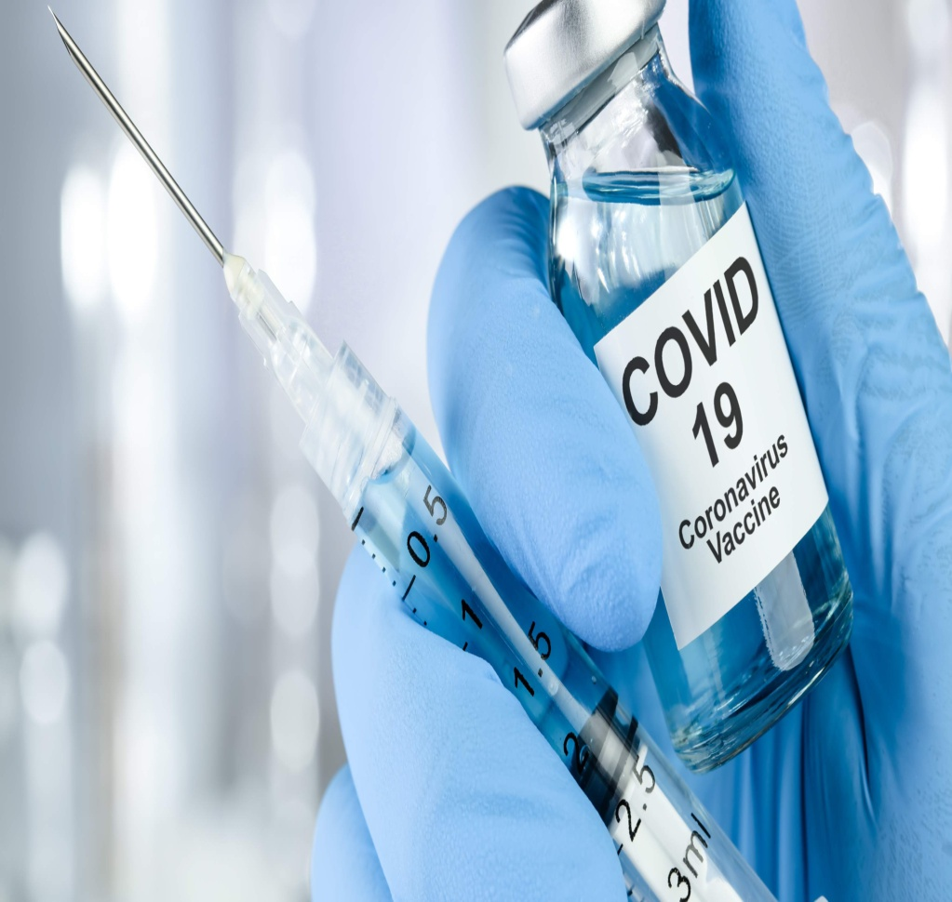
Da quando, l’11 gennaio 2020, è stata pubblicata la sequenza genetica del virus SARS-CoV-2, scienziati, industrie e altre organizzazioni in tutto il mondo hanno collaborato per sviluppare il prima possibile vaccini sicuri ed efficaci contro il COVID-19.

Slide 7

L’importanza del vaccino
Le vaccinazioni ci proteggono da malattie gravi e potenzialmente mortali e costituiscono uno dei più potenti strumenti di prevenzione a disposizione della sanità pubblica: è soprattutto grazie alla vaccinazione che nel 1980 il vaiolo è stato dichiarato eradicato a livello globale e che la polio è in via di eliminazione. Non solo proteggono noi stessi, ma anche le persone che non possono essere vaccinate (perché non ancora in età raccomandata, perché non rispondono alla vaccinazione o perché presentano controindicazioni).
Questo avviene grazie all’immunità di gregge per cui, se la percentuale di individui vaccinati all’interno di una popolazione è elevata si riduce la possibilità che le persone non vaccinate entrino in contatto con il virus e, di conseguenza, si riduce la trasmissione dell’agente infettivo. Questo significa che se vengono mantenute coperture sufficientemente alte si impedisce al virus di circolare fino alla sua scomparsa permanente.

Slide 8
Tipi di vaccino
Esistono vari tipi di vaccini, diversi per la loro composizione:
- Vaccini vivi attenuati, che contengono microbi (virus o batteri) ancora vivi ma resi innocui, quindi non più in grado di provocare la malattia (ad esempio il vaccino contro il morbillo); - Vaccini inattivati, nei quali i virus o i batteri sono stati uccisi tramite esposizione al calore oppure con sostanze chimiche (ad esempio il vaccino antipolio); - Vaccini ad antigeni purificati, ossia vaccini che contengono solo alcuni frammenti (antigeni) del batterio o del virus (ad esempio il vaccino contro la pertosse); - Vaccini ad anatossine, che contengono sostanze tossiche prodotte dai batteri – le tossine – che sono state neutralizzate trasformandole, appunto, in anatossine che non sono più in grado di provocare la malattia, ma sono capaci di attivare le difese immunitarie dell'organismo (ad esempio il vaccino contenente la tossina del tetano); - Vaccini a DNA ricombinante, prodotti copiando informazioni genetiche del virus o del batterio e sfruttandole per produrre una grande quantità di proteina virale o batterica (ad esempio il vaccino per l'Ebola).

Slide 9
IL VACCINO CONTRO IL NUOVO CORONAVIRUS
Sviluppare un vaccino normalmente richiede molti anni di lavoro e grandi investimenti economici. La pandemia da SARS-CoV-2 – il nuovo Coronavirus – ha spinto il mondo scientifico e le case farmaceutiche ad una collaborazione mai vista prima per ottenere un vaccino sicuro, efficace e disponibile in breve tempo in tutto il mondo. Ci sono più di 300 tipi diversi di vaccini in via di sviluppo, ma due vaccini, sviluppati da Moderna e BioNTech-Pfizer, sono stati realizzati con una nuova tecnologia.

Slide 10
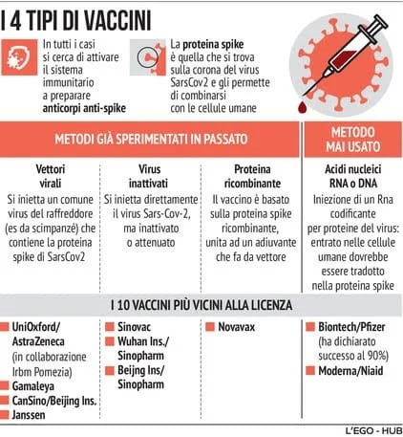

Slide 11
Vaccini a vettore virale
Il vaccino messo a punto da AstraZeneca è un vaccino a vettore virale ed è stato realizzato utilizzando l’adenovirus degli scimpanzè , un virus responsabile del raffreddore . Una versione indebolita dell’adenovirus degli scimpanzè (incapace di replicarsi e innocua per l’organismo umano) nella quale è stato inserito il materiale genetico della proteina Spike, viene utilizzata come vettore ovvero come tramite per introdurre nelle cellule umane il materiale genetico della proteina Spike, quella che permette al virus SARS-CoV-2 di innescare l’infezione responsabile di COVID-19.
Il sistema immunitario si attiva così contro la proteina Spike e produce gli anticorpi: laddove l’individuo in futuro entrasse in contatto con il virus, gli anticorpi – allenatisi con la vaccinazione – saranno in grado di riconoscere il virus e bloccare l’infezione. Con il vaccino si introduce nelle cellule dell’organismo solo l’informazione genetica necessaria per costruire copie della proteina Spike. L’adenovirus non è in grado di replicarsi e dunque non può diffondersi nell’organismo dei vaccinati. Dopo la somministrazione l’informazione genetica viene degradata ed eliminata.

Slide 12
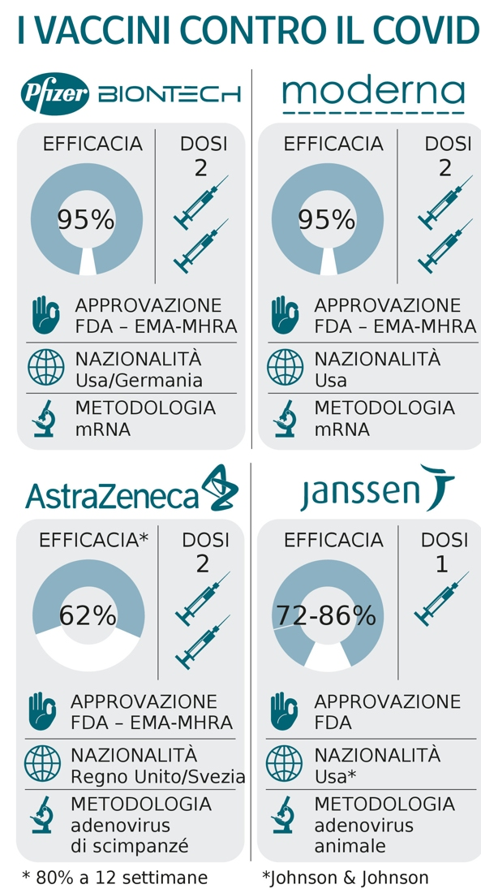

Slide 13
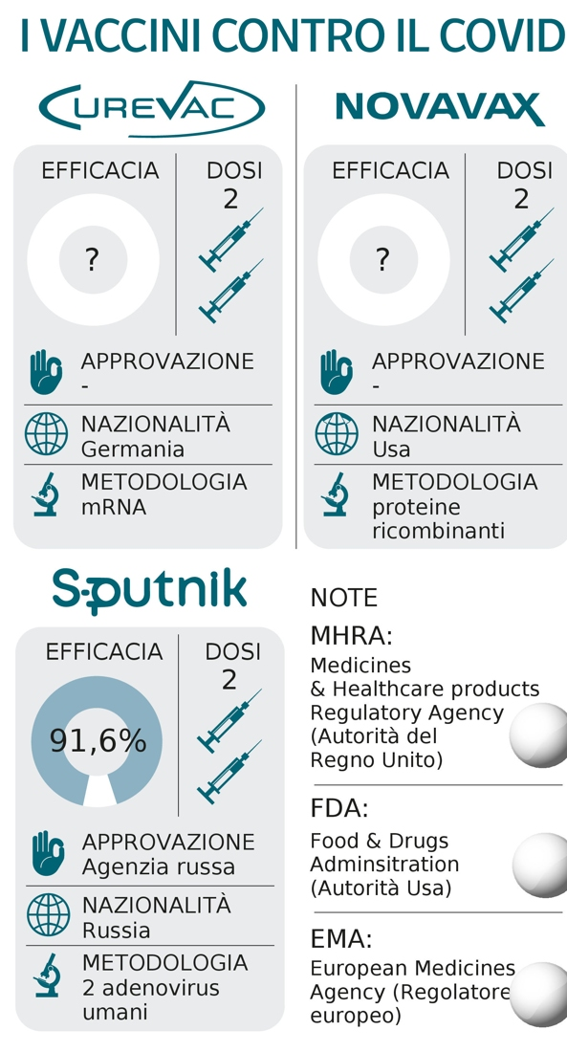

Slide 14
I vaccini con proteina ricombinante:sono vaccini basati sulla proteina spike ricombinante, unita ad un adiuvante che fa da vettore (Noravax)
Virus inattivati:si inietta il virus inattivato o attenuato (SINovac)

Slide 15
LA TECNOLOGIA DELL'RNA MESSAGGERO
Entrambi i vaccini Biontech e Moderna sono a base di RNA messaggero (o mRNA), una delle due molecole contenenti le informazioni genetiche specifiche per ogni organismo vivente. Il compito del RNA è trasmettere il messaggio di vita contenuto nel DNA in modo che la cellula possa utilizzarlo per produrre tutte le proteine​​ che ci permettono di respirare, pensare, muoverci…vivere. L’'RNA è una molecola effimera, fragile che è presente nella cellula unicamente durante lo svolgimento della sua specifica funzione e si degrada molto facilmente. Per questo motivo, i vaccini a mRNA sviluppati per sconfiggere la pandemia da SARS-CoV-2 devono essere conservati a temperature fino a 80 gradi sotto lo zero. All'interno del vaccino, l'mRNA è protetto, incapsulato all'interno di sfere fatte di grassi (liposomi), simili a quelli presenti delle nostre cellule. Una volta iniettati nel nostro corpo, i liposomi liberano l'mRNA che contiene le informazioni necessarie per produrre la proteina Spike del virus. Questa proteina normalmente viene utilizzata dal virus come una sorta di uncino, per agganciarsi alle cellule delle nostre vie respiratorie, entrare al loro interno e moltiplicarsi causando la malattia. In tutte le nostre cellule ci sono delle piccole fabbriche, i ribosomi, che traducono l'informazione dell'mRNA in proteine. L'mRNA che si trova nel vaccino, una volta entrato nelle cellule viene letto dai ribosomi che produrranno tante copie della proteina Spike del SARS-CoV-2. Una volta che le nostre cellule avranno prodotto la proteina Spike, questa uscirà dalla cellula e verrà riconosciuta come estranea dal sistema immunitario. L'importante è che la proteina Spike, da sola, attiva una reazione immunitaria ma non è in grado di provocare la malattia perché rappresenta soltanto una piccola parte del virus.

Slide 16
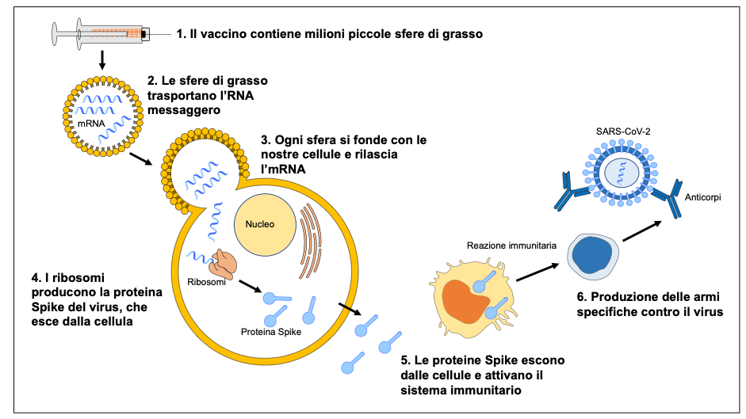

Slide 17
A questo punto, il sistema immunitario fa il suo lavoro. Inizia a produrre le armi specifiche, gli anticorpi, contro la proteina Spike del SARS-CoV-2 e produce anche le cellule della memoria. Gli anticorpi bloccheranno la proteina Spike e impediranno al virus di infettarci. Le cellule della memoria rimarranno nel nostro corpo e serviranno a proteggerci per mesi, forse per anni, nel caso il virus ritornasse. Se noi non ci infettiamo, non possiamo nemmeno contagiare chi ci sta vicino. Quindi, il vaccino protegge ognuno di noi, ma anche gli altri.

